Slide 1
Java Streams
Meninas TI – Grupo de estudos java - Encontro 23/12/2021

Slide 2
Java Streams
Considerando uma lista de Person List<Person> personList podemos usar Streams para executar várias tarefas que antes precisavam de muito código e que poderiam ser escritas de maneiras distintas.
Com Streams essas tarefas ficam mais simples, estruturadas e padronizadas.
Streams API é combinada com expressões lambda
A parte de controle de fluxo e loop é deixada a cargo da Streams API
O processamento é mais eficiente

Slide 3
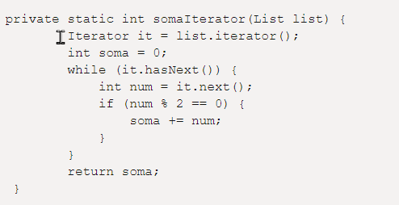
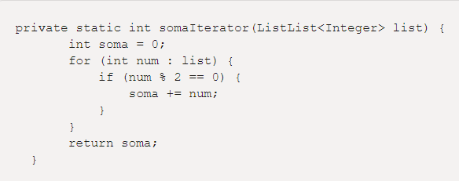
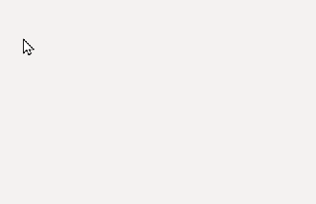
Stream
Antes do Java 5:
Java 5:
Java 8:
private static somaIterator(List<Integer> list) {
numberList.stream().filter(n -> n%2==0).forEach(System.out::println);
}

Slide 4
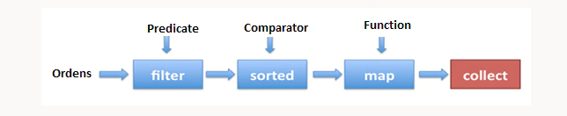
Stream
As operações com stream são divididas em intermediárias e terminais.
O conjunto dessas operações forma a stream pipeline.
A stream pipeline consiste de uma fonte de dados (Ex. Array, Collection, I/O, etc) seguida por uma ou mais operações intermediárias (ex: filter()) e então operações terminais (ex. forEach()) que retornam um resultado

Slide 5
Observação
Method Reference : (java 8) permite fazer referencia a um método ou a um construtor de uma classe de forma funcional . Bastando informar uma classe ou referencia, seguida do símbolo "::" e o nome do método sem os parênteses no final
Ex: Pessoa::getIdade

Slide 6
Criando uma Stream
Primeiro passo:
Criar uma stream
stream()
//create a stream from a List of Strings
("one", "two", "three")

Slide 7
Criando uma Stream
//create a stream from a HashMap List
("key1":"avocado"; "key2”: "watermelon"; "key3":"mango")
Hint: ….values().stream()

Slide 8
Criando uma Stream
of() : retorna uma stream com os elementos passados
//create a stream from values 1,2,3,4,5

Slide 9
Criando uma Stream
//create a stream from an input (1,2,3,4,5)

Slide 10
Class Person
List<Person> personList = new ArrayList<Person>();
personList.add(person1);
personList.add(person2);
personList.add(person3);
personList.add(person4);
personList.add(person5);
return personList;
}
@Override
public String toString() {
return this.name;
}
}
public class Person {
private String id;
private String name;
private String nationality;
private int age;
public Person(String id, String name, String nationality, int age) {
super();
this.id = id;
this.name = name;
this.nationality = nationality;
this.age = age;
}
//getters and setters
public List<Person> populatePersons() {
Person person1 = new Person("p1", "Ana", "Brazil", 18);
Person person2 = new Person("p2", "Helen", "Ireland", 29);
Person person3 = new Person("p3", "Lucas", "Romenia", 33);
Person person4 = new Person("p4", "Gabriel", "Brazil", 25);
Person person5 = new Person("p5", "Ana", "Canada", 47);
}

Slide 11
Stream
Operações Intermediárias:
filter()
//get all persons that were born in Brazil
}

Slide 12
Stream
map()
//get the age of all persons that were born in Brazil

Slide 13
Stream
sorted()
//sort all persons by name
hint: use method comparing() of the interface Comparator

Slide 14
Stream
distinct()
//get a stream of persons with no repeated names

Slide 15
Stream
limit()
//return a stream with the first two elements of the list of all persons

Slide 16
Stream
Operações Finais:
Retornam um resultado (List, String, Integer, Long, etc, ou void)
forEach() : realiza um loop sobre todos os elementos de uma stream e executa algum tipo de processamento
//print the names from all persons

Slide 17
Stream
getAsDouble() : converte o valor em Double
average() : calcula a média dos valores dos elementos, mas não retorna um número. Retorna um objeto da classe java.util.Optional
o método average() utiliza todos os elementos da stream para retornar um único valor. Operações desse tipo são conhecidas como operações de redução (reduction).
//calculate the average of all ages, as double

Slide 18
Stream
collect() : possibilita coletar os elementos de uma stream na forma de coleções, convertendo uma stream para os tipos List, Set ou Map
//create a list of persons that start with “A”

Slide 19
Stream
count() : retorna a quantidade de elementos presentes em uma stream
//count the number of persons that starts with“G”

Slide 20
Stream
allMatch() : verifica se todos os elementos de uma stream atendem a um critério passado como parâmetro, através de um Predicate, e retorna um valor booleano
//check if all the persons are from Ireland

Slide 21
Stream
References:
https://www.oracle.com/br/technical-resources/articles/java-stream-api.html

